Slide 1
DISPOZITIVE DE INTRARE/IEȘIRE CLASIFICAREA CALCULATOARELOR
CARLAȘUC SABINA
CL. X ,,C’’ I.P.T.L. SPIRU HARET
PROF:GUȚU MARIA

Slide 2
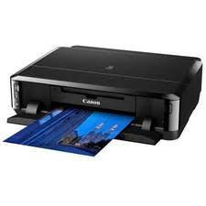
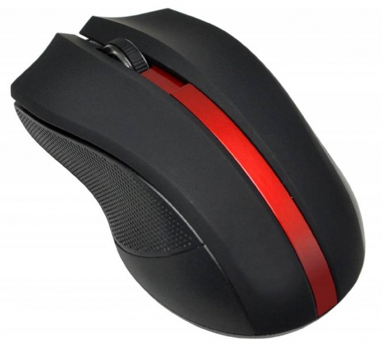
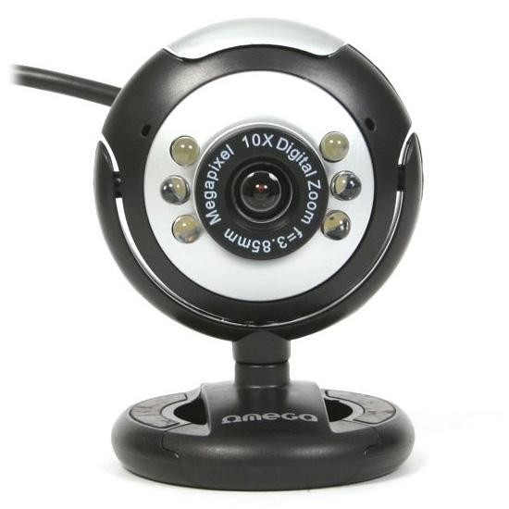
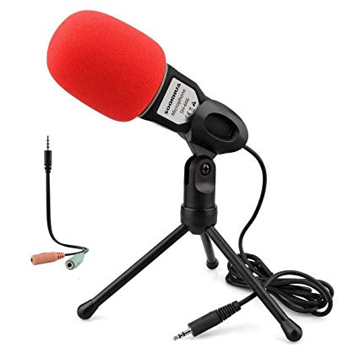
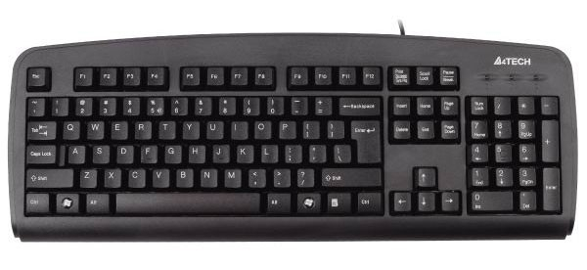
DISPOZITIVE DE INTRARE/IEȘIRE

Slide 3
Dispozitive periferice de intrare
Dispozitivele periferice de intrare au rolul de a permite introducerea datelor în calculator.
Tastatura
Mouse-ul
Trackball
Creion optic (light pen)
Tableta grafică (graphics tablet)
Scanner
Joystick
Microfon
Camera video, aparat de fotografiat digital
GIS (Georaphic Information System)

Slide 4
Dispozitive periferice de ieşire
Dispozitivele periferice de ieşire permit extragerea informaţiilor dintr-un sistem de calcul.
Monitorul
Imprimanta
Plotter
Difuzor

Slide 5
CLASIFICAREA CALCULATOARELOR

Slide 6
Caracteristica generală a unui calculator include următoarle date: - viteza de operare; - capacitatea memoriei interne; - componența, capacitatea și timpul de acces ale unităților de memorie externă; - componența și parametrii tehnici respectivi ai echipamnetelor periferice; - parametrii de bază și gabarit; - costul.

Slide 7
În funcție de aceste date, calculatoarele moderne se clasifică în 4 categorii: - supercalculatoare; - calculatoare mari (macrocalculatoare); - minicalculatoare; - microcalculatoarele.

Slide 8
Supercalculatoarele
Supercalculatoarele pot executa peste 10 bilioane de operații pe secundă, iar prețul lor depășește 20 de milioane de dolari. Cercetări și proiectări în industria supercalculatoarelor se realizează în SUA și Japonia de firmele Gray Reseach, Fujitsu EAT Systems, Sutherland etc, Supercalculatoarele se utilizează în prelucrări extrem de complexe ale datelor în aeronautică, fizica nucleară, astronautică, seismologie, prognoza meteo etc.

Slide 9
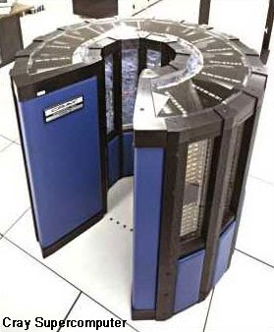

Slide 10
Calculatoarele mari
Calculatoarele mari pot executa 1 bilion de operații pe secundă, prețul variind între 20 de mii și cîteva milioane de dolari. Calculatoarele mari includ zeci de unități de disc magnetic și imprimante, sute de console aflate la diferite distanțe de unitatea centrală. Aceste calculatoare se urtilizează în cadrul unor mari centre de calcul și funcționează în regim non-stop. Pricipalele firme producătoare de calculatoare mari sînt IBM, UNYSIS, HONEYWELL etc.

Slide 11
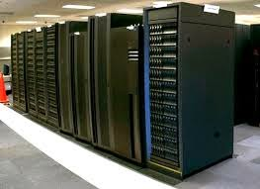

Slide 12
Minicalcultoarele
Minicalcultoarele pot efctua sute de milioane de operații pe secundă, iar prețul lor nu depășește 200-300 de mii de dolari. Echipamentele periferice ale unui minicalculator includ cîteva discuri magnetice, una sau două imprimante, mai multe console. Minicalculatoarele sînt mai ușor de utilizat și operat decît calculatoarele mari și se utilizează în proiectarea asisată de calculator, în automatizări industriale, pentru prelucrarea datelor în experimentele științifice etc. Dintre firmele producătoare de minicalculatoare vom remarca IBM, Wang, Texas Instruments, Data General, DEC, Hewlett-Packard etc.

Slide 13
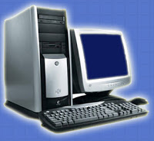

Slide 14
Microcalculatoarele
Microcalculatoarele, denumite și calculatore personale, sînt realizate la prețuri scăzute - între 100 și 15000 de dolari și asigură o viteză de calcul de ordinul milioanelor de operații pe secundă. Echipamentele periferice ale unui microcalculator includ o unitate de disc rigid, una sau două unități de disc flexibil, o imprimantă și o consolă. Structura modulară și gruparea tuturor echipamentelor în jurul unei magistrale permite configurarea microcalculatorului în funcție de necesitățile individuale ale fiecărui utilizator. Corporații care produc microcalculatoare există în foarte multe țări, însă lideri mondiali, unanim recunoscuți, sînt firmele IBM, DEC, Hewlett-Packard, Apple, Olivetti etc.

Slide 15
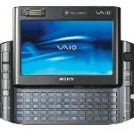

Slide 16
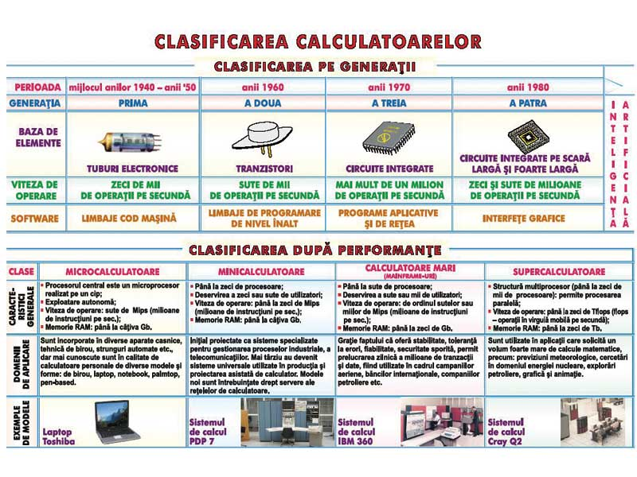

Slide 17
MULTUMESC PENTRU ATENTIE!

